Slide 1


Легенда об Аанге
Квест
Авторы:
Марченко Валерия
Морозова Анастасия

Slide 2
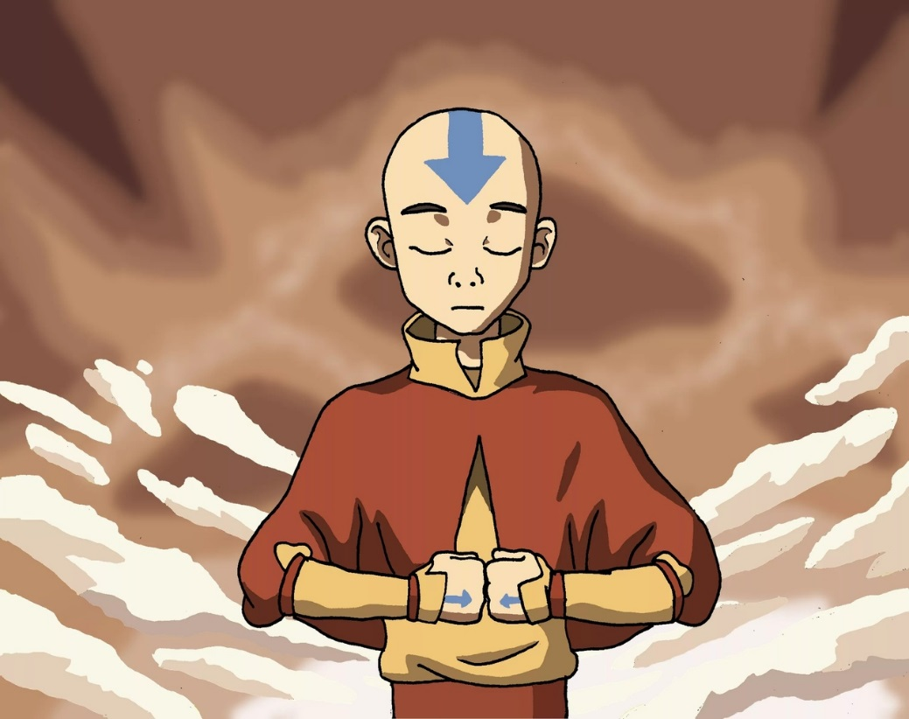

Педагогическая задача: Создать условия для реализации творческого потенциала и развитие лидерских качеств.

Slide 3
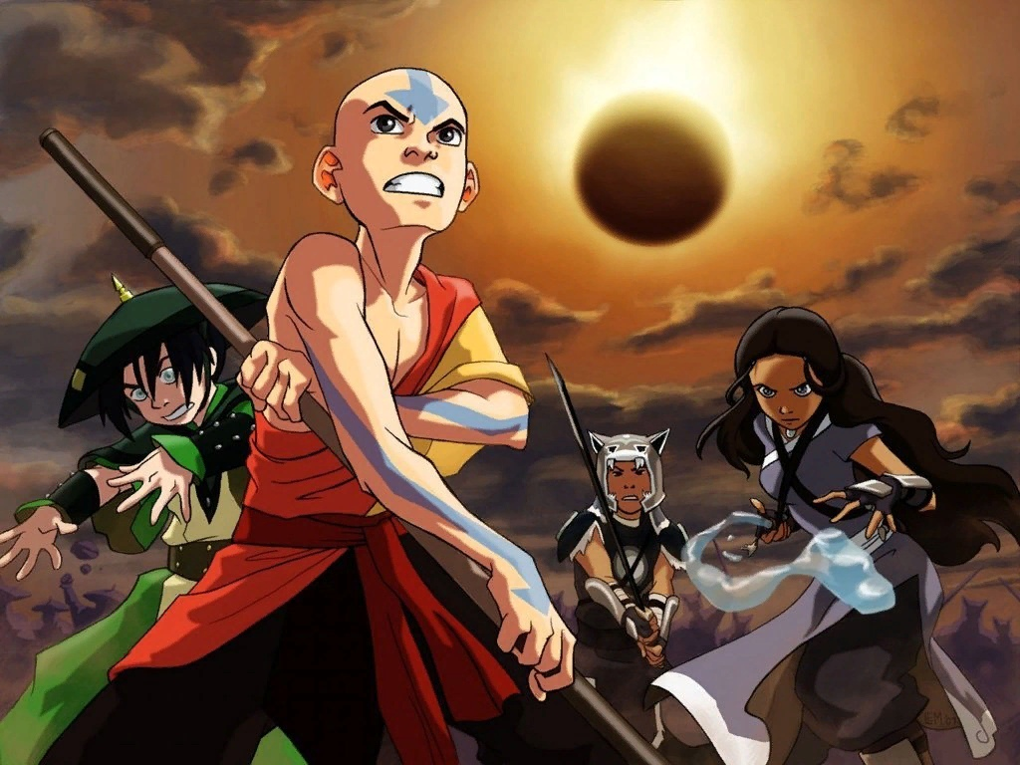

Оказавшись на угольном острове, дети должны добраться с помощью QR-кодов до спрятанного письма от Аанга.

Slide 4

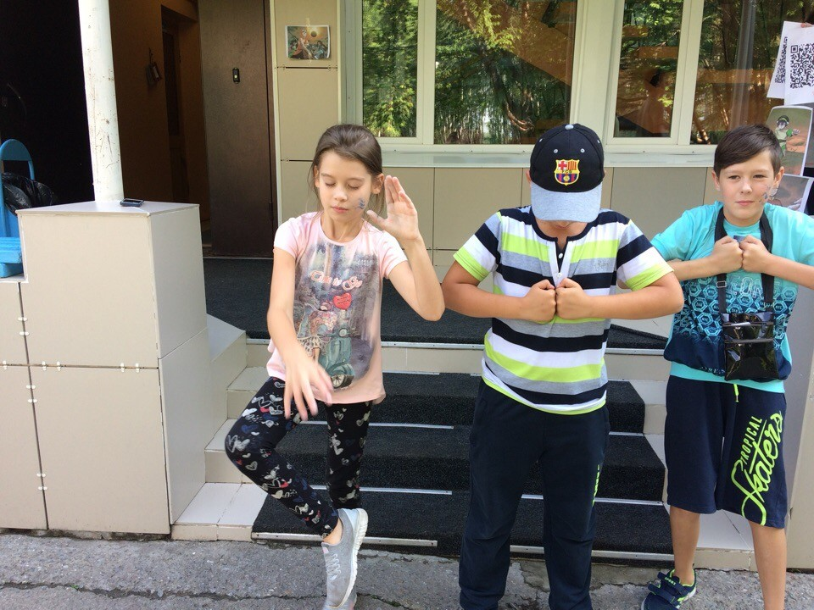

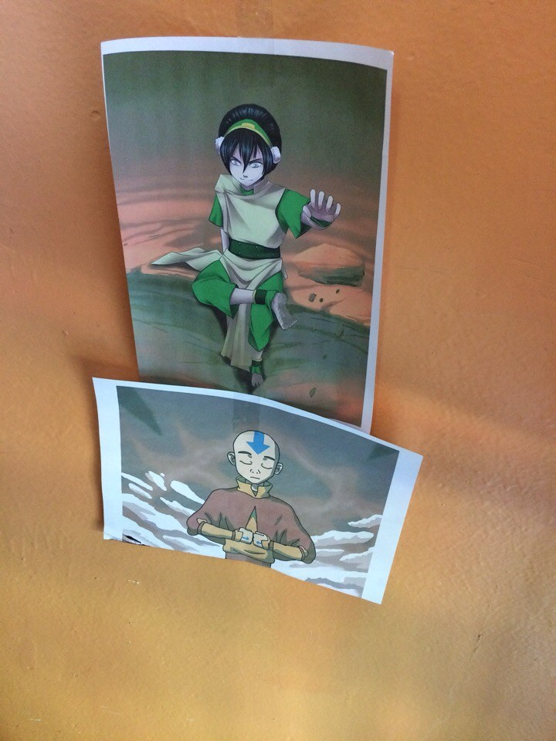
Ход игры:
Отряд делятся команды. Для перехода от точки к точке дети используют QR-коды, выполняют задания спрятанные на зашифрованной территории.
Команда нашедшая письмо от Аанга и становятся победителям, получают призы

Slide 5
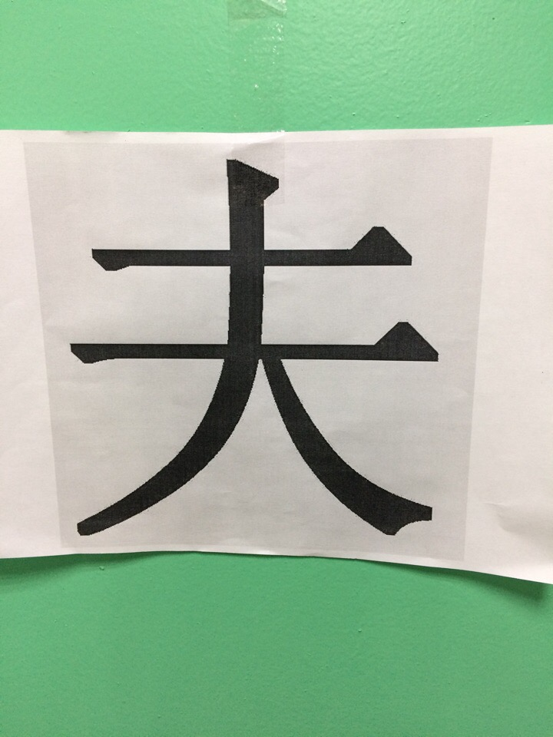


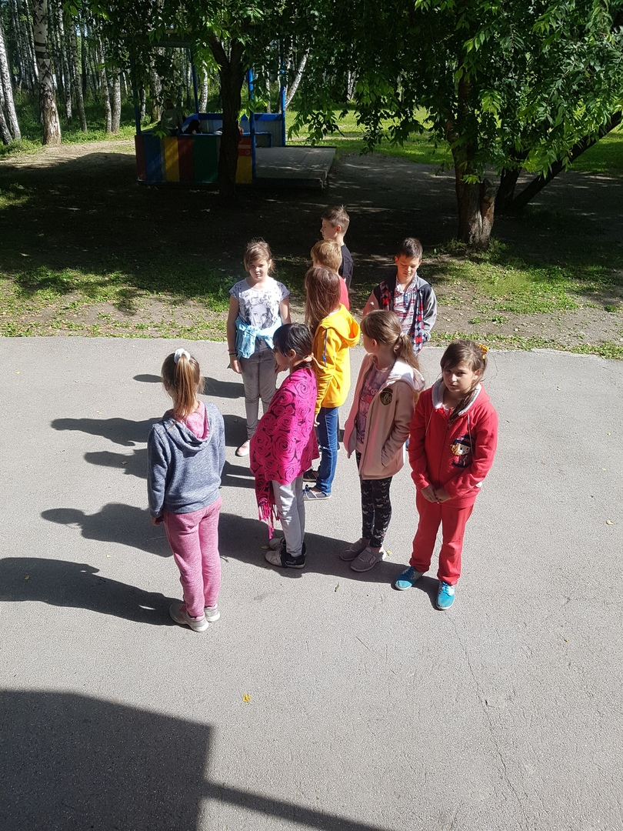
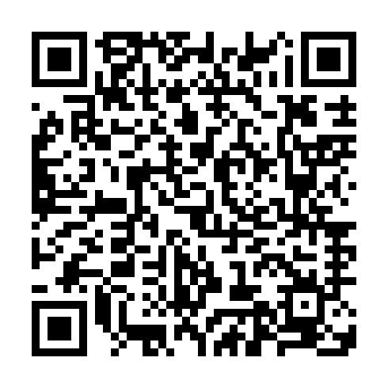
Список заданий для первой команды:
1. Повторить сцену с картинки из мультсериала; 2. Сделать живой иероглиф ( повторить его с картинки); 3. Расшифровать предложение, которое им оставил Аанг с помощью китайской клавиатуры; 4. Изобразить 4 стихии; 5. Сделать костюм Аанга из мусорного пакета; 6. Сопоставить картинки героев и их имена; 7. Найти письмо от Аанга.

